Slide 1
ΑΡΙΣΤΟΤΕΛΕΙΟ ΠΑΝΕΠΙΣΤΗΜΙΟ ΘΕΣΣΑΛΟΝΙΚΗΣ ΤΜΗΜΑ ΜΑΘΗΜΑΤΙΚΩΝ ΜΕΤΑΠΤΥΧΙΑΚΟ ΠΡΟΓΡΑΜΜΑ ΣΠΟΥΔΩΝ ΘΕΩΡΗΤΙΚΗ ΠΛΗΡΟΦΟΡΙΚΗ ΚΑΙ ΘΕΩΡΙΑ ΣΥΣΤΗΜΑΤΩΝ ΚΑΙ ΕΛΕΓΧΟΥ
Υπολογισμός Αντιστρόφου Πίνακα με τη Χρήση Νευρωνικών Δικτύων.
Μεταπτυχιακή διπλωματική εργασία
Δημήτριος Γεροντίτης
Επιβλέπων: Καραμπετάκης Νικόλαος

Slide 2
Στόχος
 Στα πλαίσια αυτής της εργασία κατασκευάσαμε συστήματα διαφορικών εξισώσεων :
Που μας βοηθάνε στον υπολογισμό του αντιστρόφου ενός σταθερού πίνακα.
Μας βοηθάνε στον υπολογισμό του αντιστρόφου ενός χρονικά μεταβαλλόμενου πίνακα.
Επιλύουν αλγεβρικά συστήματα.
Και υπολογίζουνε τον Drazin αντίστροφο ενός σταθερού πίνακα.
 Αναλύσαμε τα ΖΝΝ μοντέλα.
 Αναφερθήκαμε στα GNN μοντέλα.
 Συγκρίναμε τα ΖΝΝ με τα GNN μοντέλα.
 Κάναμε προσομοίωση στο περιβάλλον του Matlab.

Slide 3
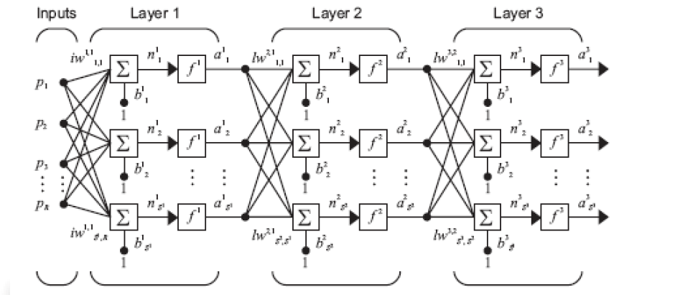
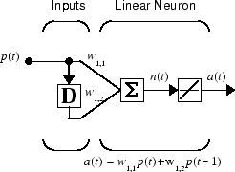
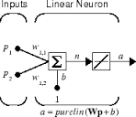
.
Βασικοί ορισμοί
Ορισμός
Τεχνητά νευρωνικά δίκτυα είναι η μαθηματική προσομοίωση του ανθρωπίνου εγκεφάλου
Δυναμικά Δίκτυα
Στατικά Δίκτυα

Slide 4
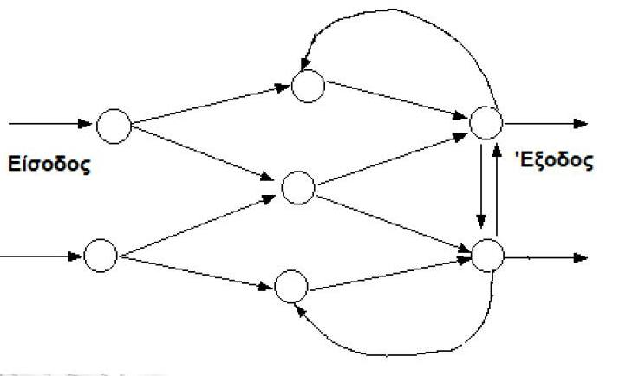
Ορισμός
ΤΝΔ πρόσθιας τροφοδότησης είναι δίκτυα στα οποία το σήμα διαδίδεται έτσι ώστε να μην υπάρχει νευρώνας που η έξοδος του είναι είσοδος κάποιου νευρώνα του ίδιου ή προηγουμένου στρώματος.
Ορισμός
Στα δίκτυα με ανατροφοδότηση τα σήματα ταξιδεύουν και προς τις δύο κατευθύνσεις καθώς υπάρχουν βρόγχοι στο δίκτυο

Slide 5
Βασικοί Ορισμοί
Ορισμός
Η Frobenius norm
Ορισμός
Cond(A)
πολύ μεγάλο
Α σε αρρωστημένη κατάσταση
Ο Α είναι σε αρρωστημένη κατάσταση
μικρές διαταραχές στα στοιχεία Α και b παράγουν μεγάλες αλλαγές στη προσέγγιση της λύσης x.
Α μη ομαλός
Cond(A)=

Slide 6
Ορισμός
Έστω U  R^{n} μία περιοχή γύρω από την αρχή των αξόνων. Μία συνάρτηση V:U→R θα ονομάζεται συνάρτηση Lyapunov εάν για κάθε xU ικανοποιούνται οι παρακάτω προϋποθέσεις:
1] Η V είναι C¹, δηλαδή η V είναι συνεχής και οι μερικές παράγωγοι πρώτης τάξης ορίζονται και είναι συνεχείς.
2]
3]
4]
Ορισμός
Σύστημα φραγμένης εισόδου-εξόδου 
Συμβαίνει όταν έχω ασυμπτωτική ευστάθεια
Θεώρημα Ευστάθειας Lyapunov
Eάν για το
 Lyapunov V(x(t)) 
ασυμπτωτικά ευσταθές.

Slide 7
Διατύπωση Προβλήματος
Έστω
Συνθήκη Αντιστρεψιμότητας
 α>0 τέτοιος ώστε:
Ψάχνουμε να βρούμε ένα πίνακα
 μοναδική λύση της εξίσωσης πινάκων
Λήμμα
Εάν ο
ικανοποιεί τη συνθήκη αντιστρεψιμότητας
και
τότε
όπου
και

Slide 8
Παρατήρηση
Η συνθήκη αντιστρεψιμότητας μεταφράζεται στο γεγονός ότι όλες οι ιδιοτιμές του πίνακα A(t) θα πρέπει να είναι διάφορες από τη τιμή 0 για κάθε t≥0
Συνάρτηση Σφάλματος
Ορίζουμε τη συνάρτηση πίνακα σφάλματος :
Στόχος 
Με τη πάροδο του χρόνου να τείνει στο μηδενικό πίνακα.
ΖΝΝ (Ζhang Neural Network) μοντέλο
Όπου
● γ>0 αρκετά μεγάλος αριθμός (όσο μας το επιτρέπει το λογισμικό).
● F μία πολυμεταβλητή συνάρτηση ενεργοποίησης, που στη κάθε θέση περιέχει μία γνήσια αύξουσα περιττή συνάρτηση.
Το παραπάνω δίκτυο  ασυμπτωτικά ευσταθές.

Slide 9
Διάφορες Συναρτήσεις Ενεργοποίησης
Γραμμική συνάρτηση ενεργοποίησης
Συνάρτηση Δύναμης με p≥3, περιττό
Διπολική Σιγμοειδής

Slide 10
Λήμμα
Έστω Α(t) αντιστρέψιμος, εάν χρησιμοποιήσουμε την F(·) ,που στη κάθε θέση του θα έχει μία αύξουσα, περιττή συνάρτηση f(u), τότε ο πίνακας κατάστασης του ΖΝΝ μοντέλου Χ(t) ξεκινά από μία τυχαία αρχική κατάσταση Χ₀ και συγκλίνει στο θεωρητικό αντίστροφο του πίνακα Α(t). Επιπλέον:
1] Για τη γραμμική συνάρτηση  εκθετική σύγκλιση με ποσοστό γ
2] Για τη διπολική-σιγμοειδή συνάρτηση  εκθετική σύγκλιση με ποσοστό ξγ/2
3] Για τη συνάρτηση δύναμης  γρηγορότερη σύγκλιση για |e_{ij}(t)|>1 από τις προηγούμενες δύο περιπτώσεις.

Slide 11
Παρατηρήσεις
1α] Δυναμική-σιγμοειδή με τύπο:
Υπέρτερη Σύγκλιση
1β] Ένα επιπλέον πλεονέκτημα (σιγμοειδής σε σχέση με τη γραμμική)  επιλογή της παραμέτρου ξ (πολλαπλασιαστής του εκθετικού ρυθμού σύγκλισης).
2] Αυξάνοντας τη τιμής της παραμέτρου γ, έχουμε γρηγορότερη σύγκλιση του ΖΝΝ δικτύου στη θεωρητική λύση.
3] Το ΖΝΝ μοντέλο μπορεί να πάρει την παρακάτω ισοδύναμη μορφή:

Slide 12
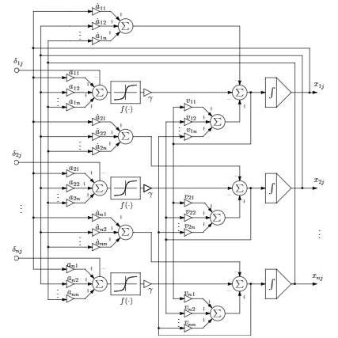

Slide 13
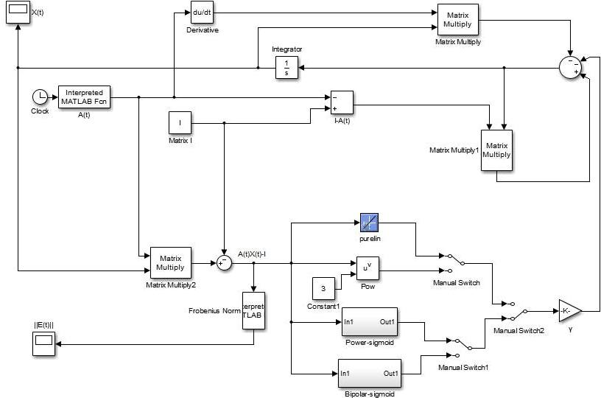
ZNN στο Matlab
Υπό-Ρουτίνα Επίλυσης
Ode45

Slide 14
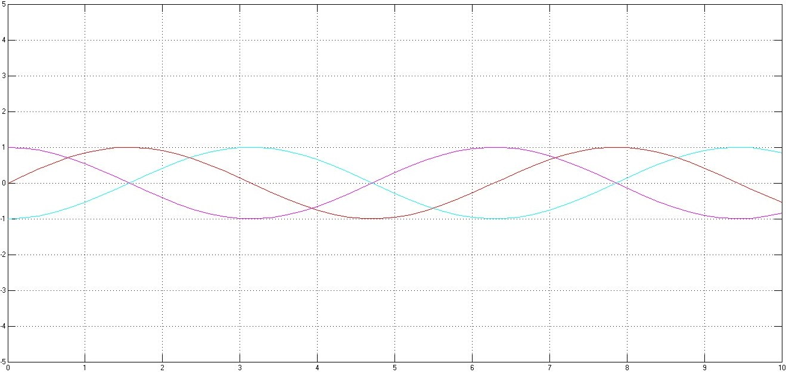
Παράδειγμα
Να υπολογιστεί ο αντίστροφος του χρονικά μεταβαλλόμενου πίνακα Α(t):
Ιδιοτιμές: ε₁=sin(t)-cos(t)·i, ε₂=sin(t)+cos(t)·i
Ισχύει η συνθήκη αντιστρεψιμότητας
Θεωρητική Λύση

Slide 15
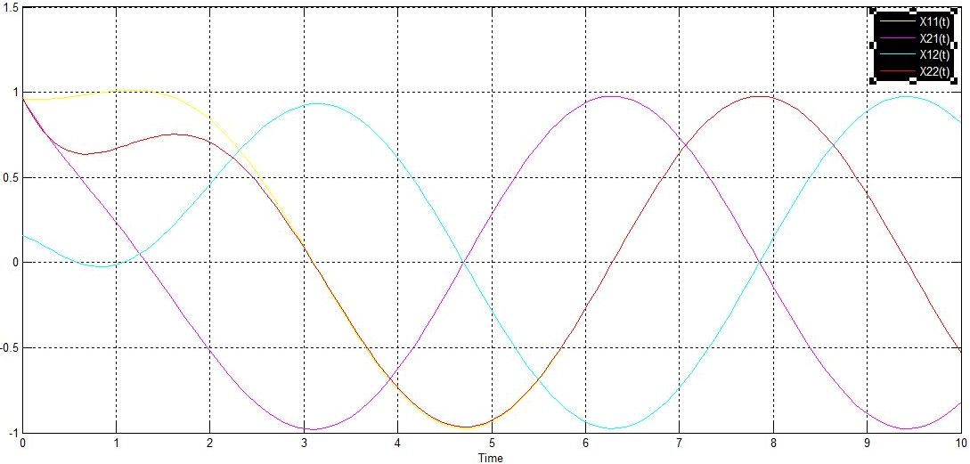
Για Γραμμική συνάρτηση Ενεργοποίησης και γ=1

Slide 17
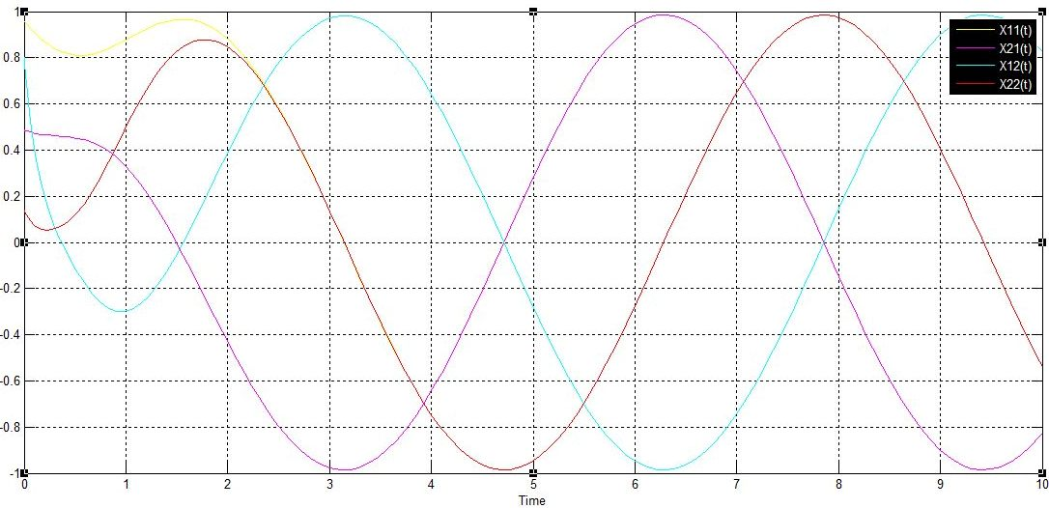
Για Power-Sigmoid συνάρτηση Ενεργοποίησης και γ=1

Slide 18
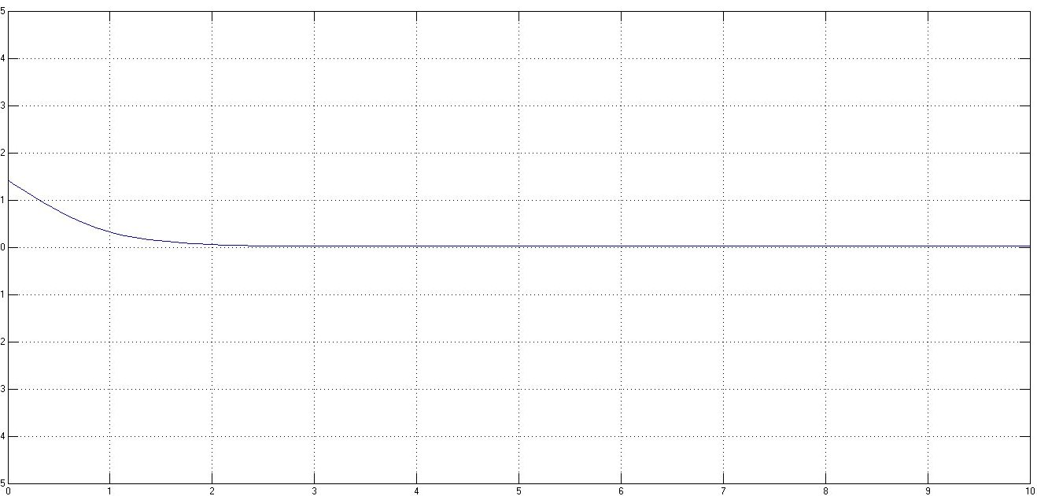
Αντίστοιχο Σφάλμα

Slide 19
▬▬ → Σφάλμα γραμμικής συνάρτησης ενεργοποίησης.
▬▬ → Σφάλμα Power-Sigmoid συνάρτηση ενεργοποίησης.

Slide 20
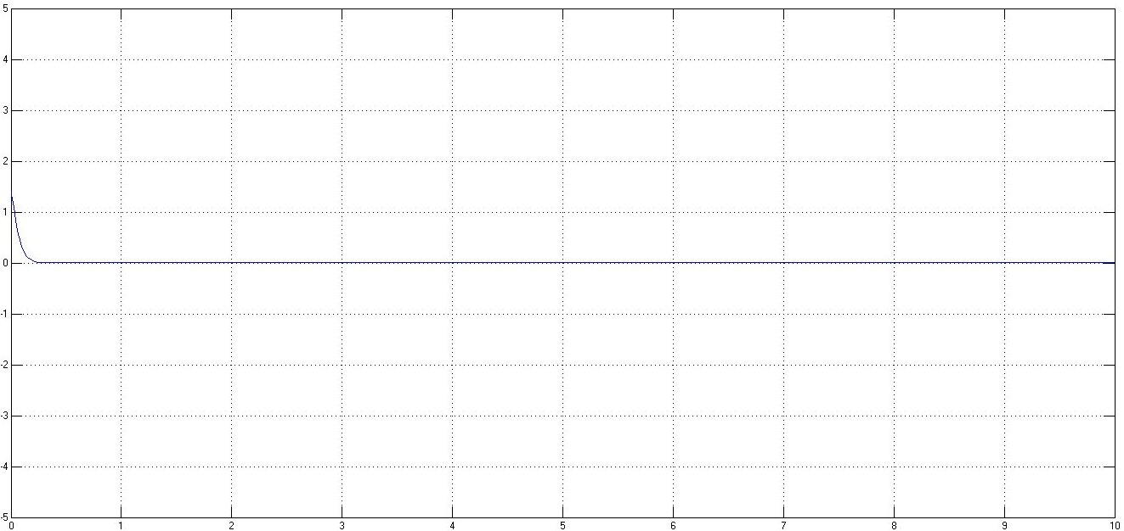
Για Power sigmoid και γ=1
Για Power sigmoid και γ=10

Slide 21
Εφαρμογή για πολυωνυμικούς πίνακας
Να υπολογιστεί ο αντίστροφος του πολυωνυμικού πίνακα
Με εφαρμογή της Power sigmoid και γ=100 παίρνουμε τα παρακάτω γραφικά αποτελέσματα στο Matlab:

Slide 22
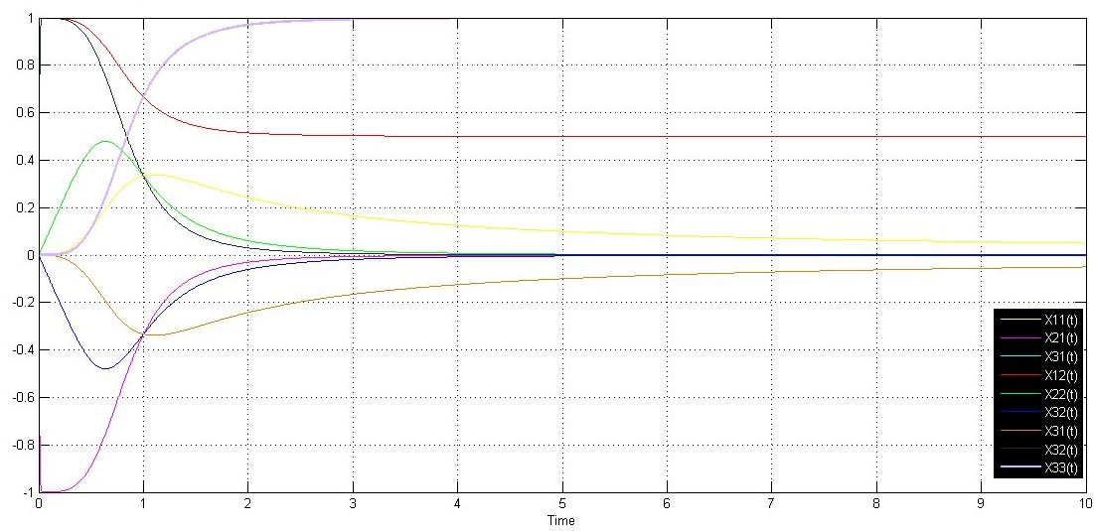
Λύση
Λύση ΖΝΝ δικτύου

Slide 23
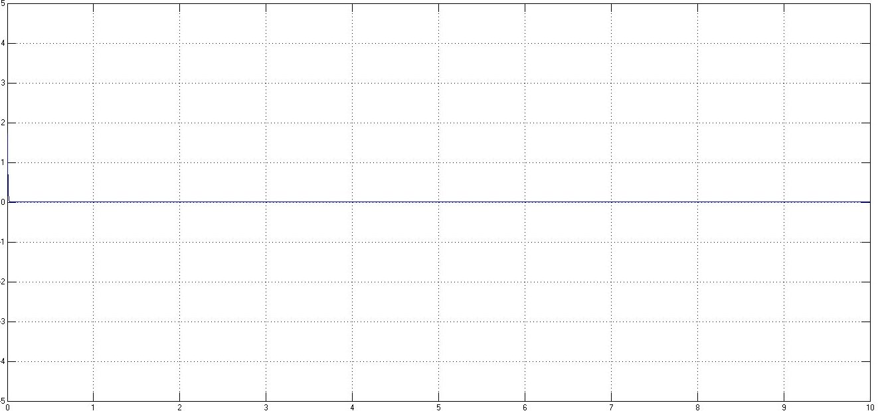
Σφάλμα
||Ε(t)||_{F}

Slide 24
Το ΖΝΝ μοντέλο μπορεί να εφαρμοστεί για οποιοδήποτε πολυωνυμικό πίνακα;;;

Slide 25
Απάντηση:
OXI
Αιτιολόγηση
Έστω ότι θέλουμε να υπολογίσουμε τον αντίστροφο του πολυωνυμικού πίνακα Α(t) με τύπο:
Με ιδιοτιμές:
δεν ισχύει η συνθήκη αντιστρεψιμότητας (μηδενίζονται για t=1sec και t=2sec οι ιδιοτιμές).
Δε γενικεύονται για πολυωνυμικούς πίνακες.

Slide 26
Πλεονεκτήματα ΖΝΝ μοντέλων
Δίνουνε γρήγορα αποτελέσματα για μικρή τιμή του γ
Τα προτιμούμε για αντιστροφή χρονικά μεταβαλλόμενων πινάκων (που ικανοποιούν τη συνθήκη αντιστρεψιμότητας), λόγω καλής σύγκλισης θεωρητικής με προσεγγιστικής λύσης.
Μπορούν να εφαρμοστούν και για σταθερό πίνακα με μεγάλο αριθμό κατάστασης.
Μειονέκτημα ΖΝΝ μοντέλων
Λόγω της συνθήκης αντιστρεψιμότητας δεν μπορούν να εφαρμοστούν για την αντιστροφή οποιοδήποτε χρονικά μεταβαλλόμενου πολυωνυμικό πίνακα.

Slide 27
GNN (Gradient Neural Network) για σταθερούς πίνακες
Συνάρτηση σφάλματος
GNN μοντέλο
Πρόταση
Αν ο σταθερός πίνακας Α είναι ομαλός τότε το GNN νευρωνικό δίκτυο είναι ασυμπτωτικά ευσταθές
Πρόταση
Αν ο πίνακας Α είναι ομαλός, τότε ο πίνακας κατάστασης του GNN μοντέλου συγκλίνει στο θεωρητικό αντίστροφο του πίνακα Α.

Slide 28
1] Χρόνος σύγκλισης στη θεωρητική λύση μετά από χρόνο:
sec
2] Αυξάνοντας τη τιμή της παραμέτρου γ, αυξάνουμε τη ταχύτητα σύγκλισης του δικτύου.
Παράδειγμα
Να βρεθεί ο αντίστροφος του πίνακα Α:

Slide 29
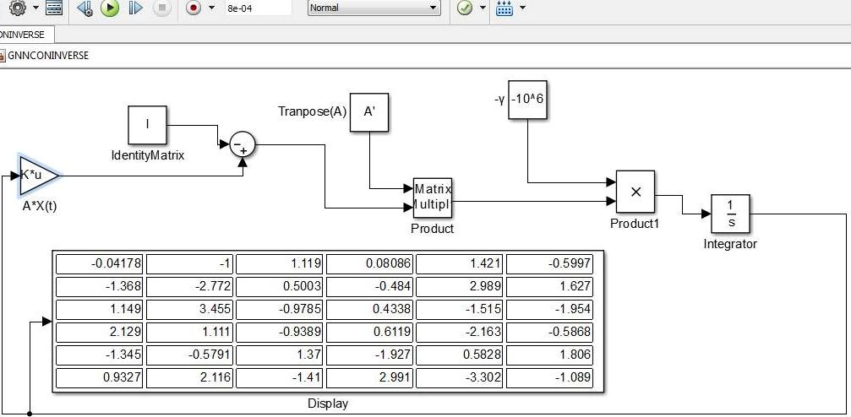
Στο Matlab έχουμε τα παρακάτω αποτελέσματα
A⁻¹
Παρατήρηση
GNN μοντέλο δίνει καλά αποτελέσματα μόνο για πίνακες που είναι σε καλή κατάσταση

Slide 30
GNN
A
A(t) ?
O K. Zhang έκανε ανάλυση σφάλματος για το παραπάνω μοντέλο και απέδειξε ότι το σφάλμα του παραπάνω μοντέλου τείνει σε μία τιμή κοντά στο 0 αλλά δε γίνεται 0.

Slide 31
GNN (Gradient Neural Network) για χρονικά μεταβαλλόμενους πίνακες
GNN μοντέλο
Συνθήκη Αντιστρεψιμότητας (GNN μοντέλα)
Υπάρχει θετικός πραγματικός αριθμός α τέτοιος ώστε:

Slide 32
GNN στο Matlab

Slide 33
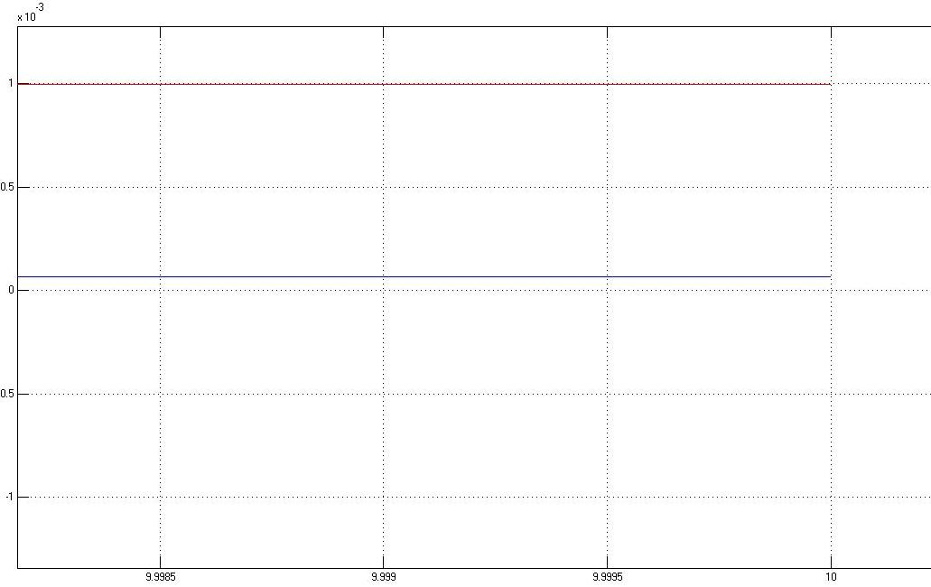
Συγκριτική Μελέτη GNN-ZNN
Έστω ότι θέλουμε να συγκρίνουμε τις δύο μεθόδους για τον υπολογισμό του αντιστρόφου του χρονικά μεταβαλλόμενου πίνακα Α(t) με τύπο:
▬▬ →Σφάλμα GNN μοντέλου
▬▬ →Σφάλμα ΖΝΝ μοντέλου

Slide 34
.
Συμπεράσματα
Ο σχεδιασμός των ΖΝΝ στηρίζεται στο μηδενισμό του σφάλματος
Ενώ τα GNN στη νόρμα
Τα ΖΝΝ δίνουν καλύτερα αποτελέσματα από τα GNN.
Τα ZNN μοντέλα να εμφανίζουν γρηγορότερη σύγκλιση από τα GNN. (λόγω της χρησιμοποίησης διαφορετικών συναρτήσεων ενεργοποίησης).

Slide 35
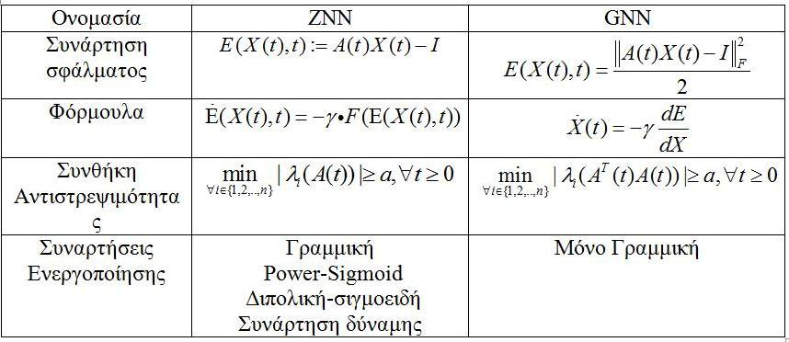
Διαφορές ΖΝΝ-GΝΝ Μοντέλων

Slide 36
Drazin Αντίστροφος
Έστω Α
Ο ελάχιστος μη αρνητικός ακέραιος k για τον οποίο ισχύει:
καλείται δείκτης του πίνακα Α και συμβολίζεται με ind(A)=k.
Τότε ο πίνακας Χ που ικανοποιεί τις εξής ιδιότητες:
καλείται Drazin αντίστροφος και συμβολίζεται με Χ=Α^{D}.
Εάν ο πίνακας Α είναι ομαλός τότε ind(A)=0 και Α⁻¹=Α^{D} αλλιώς, εάν ο πίνακας Α είναι μη-ομαλός τότε ind(A)≥1.

Slide 37
Κατασκευή Δικτύου
Επιλέγουμε τη πρώτη εξίσωση πινάκων του ορισμού:
Συνάρτηση σφάλματος:→
Εφαρμόζοντας το μοντέλο →
Καταλήγουμε στο παρακάτω σύστημα διαφορικών εξισώσεων:
(1)
Πρόταση
Αν x είναι το ιδιοδιάνυσμα της αντίστοιχης ιδιοτιμής λC του πίνακα Α τότε το x είναι ένα ιδιοδιάνυσμα του πίνακα Α^{m} της αντίστοιχης ιδιοτιμής λ^{m} για κάθε ακέραιο m≥0.
Παρατήρηση
Από την (1) έχουμε ότι
(2)

Slide 38
Λήμμα
Έστω ο μη ομαλός πίνακας Α με φάσμα ιδιοτιμών σ(Α)={λ₁,…,λ_{n}} και m≥0. Υποθέτουμε ότι :
(3)
Τότε ισχύει:
Από την (2) και το παραπάνω λήμμα καταλήγουμε στη παρακάτω αναπαράσταση για το όριο .
(4)
Θεώρημα
Έστω ο πίνακας Α, σ(Α)={λ₁,…,λ_{n}} το φάσμα του πίνακα και m≥ind(A). Υποθέτουμε ότι ικανοποιείται η συνθήκη (3), τότε η έκφραση (4) παράγει τον Drazin–Inverse Α^{D} δηλαδή:

Slide 39
Το δίκτυο είναι ασυμπτωτικά ευσταθές
Στόχος:
Στόχος μας είναι να βρούμε εκείνο τον ακέραιο m για τον οποίο ο πίνακας Α^{m+1} έχει ιδιοτιμές με μη-αρνητικό πραγματικό μέρος. Δηλαδή:
Περιπτώσεις
C1: λ_{j}R⁺
C2: λ_{j}R⁻, m+1 άρτιος
C3: λ_{j} και m+1 ικανοποιεί : m+1{4l:lN⁺}
φ_{j}=Argλ_{j}=90
C4: λ_{j} ικανοποιεί:
m+1 ικανοποιεί

Slide 40
Έστω ο πίνακας Α με φάσμα ιδιοτιμών σ(Α)={λ_{j}, j=1,2,…,n}. Ορίζουμε τα σύνολα πιθανών τιμών
Στις παρακάτω περιπτώσεις:
Συνθήκη 1:
σ(Α)R⁺ και m≥ind(A)
Συνθήκη 2
:σ(Α)R, λ_{j}<0 για τουλάχιστον ένα δείκτη j και m+1≥ind(A), με m+1 άρτιο
Συνθήκη 3:
σ(Α)
και
m+1=
Χρόνος Σύγκλισης
η ελάχιστη μη μηδενική ιδιοτιμή του πίνακα

Slide 41
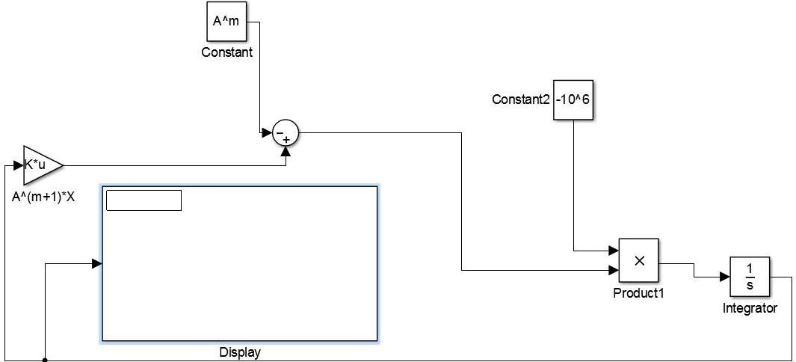
Νευρωνικό Δίκτυο Stanimirovic στο Matlab

Slide 42
Παράδειγμα
Να υπολογιστεί ο Drazin αντίστροφος του πίνακα:

Slide 43
Λύση
rank(A)=rank(A²)=2 → ind(A)=1 και σ(Α)={0,1,1}
m=ind(A)=1
Επιλέγουμε γ=10⁷
σ(W)={-10⁷, -10⁷, 0}
W=-γΑ^{m+1}=-10⁷Α²
Χρόνος σύγκλισης

Slide 44
Μετά από χρόνο t=0.0000005 sec

Slide 45
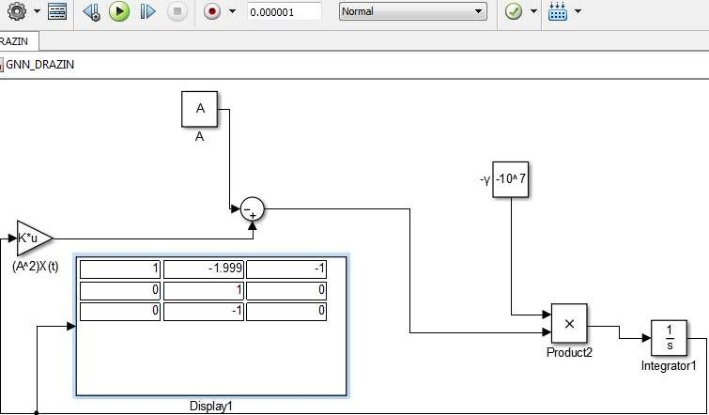
Μετά από χρόνο t=0.000001 sec

Slide 46
Εφαρμογή (αντιστρέψιμος πίνακα).
Έστω ο πίνακας:
Ο πίνακας Α είναι αντιστρέψιμος, οπότε ind(A)=0 και:
Με φάσμα ιδιοτιμών:
σ(Α)={3.0601, 0.6701, -0.6206+0.1081•i, 0.6206-0.1081•i, 0.3905, -1170}

Slide 47
Α έχει τρείς ιδιοτιμές θετικές, μία αρνητική και δύο ιδιοτιμές συζυγείς μιγαδικές. Οπότε η παράμετρος m+1 πρέπει να πληροί τις παρακάτω προϋποθέσεις :
1] Πρέπει m≥ind(A)=0
2] Η ιδιοτιμή -1170 είναι αρνητική
m+1 άρτια. Δηλαδή U₆={2,4,6,8,…}.
3] Έχουμε 2 μιγαδικές ιδιοτιμές
κατασκευάζουμε σύνολα πιθανών τιμών για τη παράμετρο m+1 :

Slide 48
{9.3643, 0.4490, 0.3735+0.1341•i, 0.3735-0.1341•i, 0.1525, 0.0137}
Ισχύει →
Για s=1:→ 1.5870<m+1<2.645125
εφαρμόζω το τύπο για μία από τις δύο μιγαδικές
Oπότε πρέπει m+1=2 (άρτιος)→m=1. Ο Α² έχει φάσμα:
Για γ=10¹⁰ και μετά από χρόνο t=10⁻⁷ sec έχουμε τα παρακάτω αποτελέσματα στο Matlab :

Slide 49
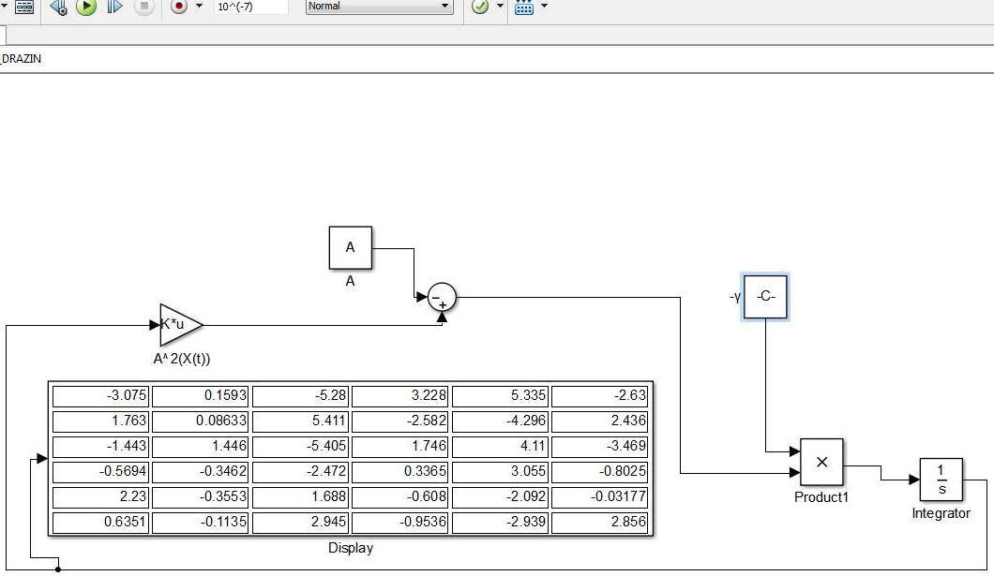
Matlab

Slide 50
Θεωρητική Λύση

Slide 51
Συμπεράσματα
1] Το συγκεκριμένο νευρωνικό δίκτυο στηρίζεται στη πρώτη σχέση του ορισμού, με τη προυπόθεση ότι ο πίνακας Α^{m+1} έχει όλες του τις ιδιοτιμές με πραγματικό μέρος μεγαλύτερο ή ίσο με το 0, εν αντιθέση με παλαιότερα νευρωνικά δίκτυα που είχαν κατασκευαστεί και είχαν ως βάση και τις 3 σχέσεις όπως για παράδειγμα το νευρωνικό δίκτυο του Chickocki), με αποτέλεσμα να έχουμε ένα πολύπλοκο νευρωνικό δίκτυο.
2] Το συγκεκριμένο μοντέλο (Stanimirovic) έδωσε καλά αποτελέσματα και για πίνακα που βρίσκεται σε αρρωστημένη κατάσταση (μεγάλο cond(A))

Slide 52
Εισαγωγή στη Παρεμβολή
Παρεμβολή είναι το πρόβλημα προσαρμογής μίας κατάλληλης και εύχρηστης συνάρτησης f σε ένα σύνολο τιμών ή στις τιμές μίας συνάρτησης g. έτσι ώστε η συνάρτηση f να έχει τις ίδιες τιμές με τις αντίστοιχες τιμές της συνάρτησης g,
Όταν η συνάρτηση f είναι ένα πολυώνυμο
πολυωνυμική
Θεώρημα
Για οποιοδήποτε σύνολο n+1 διακεκριμένων σημείων x₀,x₁,…,x_{n} και των αντίστοιχων τιμών της συνάρτησης f υπάρχει μοναδικό πολυώνυμο p(x) τέτοιο ώστε f(x_{i})=p(x_{i}) για i=0,1,2, ….,n
Πρόβλημα
Ψάχνουμε Q(s) πολυώνυμο παρεμβολής βαθμού n.
Γνωστά →s₀,s₁,…,s_{n} και Q₀=Q(s₀), Q₁=Q(s₁),….,Q_{n}=Q(s_{n})
Συντελεστές του πολυωνύμου Q(s)

Slide 53
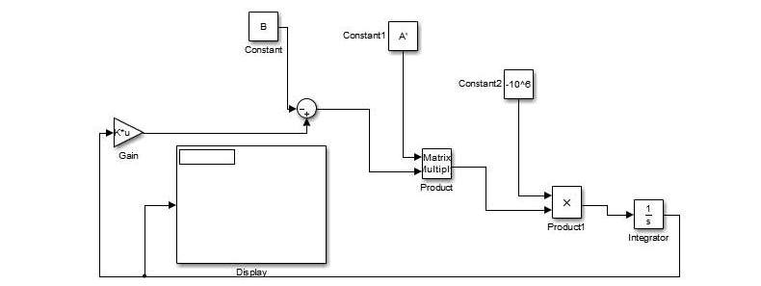
Γραμμικό σύστημα για την εύρεση των συντελεστών του πολυωνύμου παρεμβολής Q(s) που προκύπτει από μέτρηση στα σημεία s₀ ,s₁,…,s_{n.}
Αντί να λύσουμε το σύστημα ΑΧ=Β με κλασσικές μεθόδους (τύποι Cramer)
Έχουμε τo σύστημα διαφορικών που επιλύει προσεγγιστικά το σύστημα
Νευρωνικό κύκλωμα στο Matlab

Slide 54
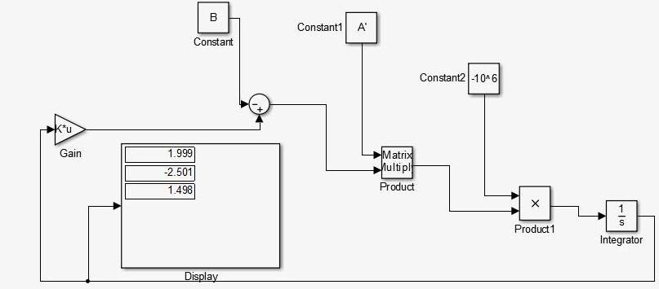
Παράδειγμα
Να βρεθεί πολυώνυμο παρεμβολής δευτέρου βαθμού στα σημεία s₀=0, s₁=1, s₂=2 με τιμές Q(s₀)=2,Q(s₁)=1,Q(s₂)=3 Δηλαδή ζητάμε στην ουσία να βρούμε τους συντελεστές q₀,q₁,q₂ του πολυωνύμου Q(s) =q₂s²+q₁s+q_{0.}
Από το παράδειγμα δημιουργούνται οι παρακάτω πίνακες:
Λύση κυκλώματος
θεωρητική λύση

Slide 55
Παρατήρηση
Για πίνακα με μεγάλο αριθμό κατάστασης δεν παίρνουμε σωστά αποτελέσματα.
Επίλυση
Φέρνουμε το πολυώνυμο σε δικτυωτή μορφή δηλαδή Q(s)=C₀+(s-s₀)+ C₁(s-s₀)·(s-s₁)+…+C_{n}(s-s₀)·(s-s₁)·…·(s-s_{n-1}). Ο πίνακας Α από Vandermorde γίνεται κάτω τριγωνικός:
k=n-1,n-2,…,0 και i=k,k+1,…,n-1 χρησιμοποιώντας σαν αρχικές τιμές q_{i}=C_{i} (j=0,1,2,…,n)

Slide 56
Παράδειγμα
Να βρεθεί πολυώνυμο παρεμβολής πέμπτου βαθμού που να παρεμβάλει τις τιμές s₀=0,s₁=1,s₂=2,s₃=3,s₄=4,s₅=5 με Q(s₅)=3,Q(s₁)=2,Q(s₂)=1,Q(s₃)=4,Q(s₄)=5,Q(s₅)=6.

Slide 57
Eπίλυση
Πολυώνυμο σε δικτυωτή μορφή
και

Slide 58
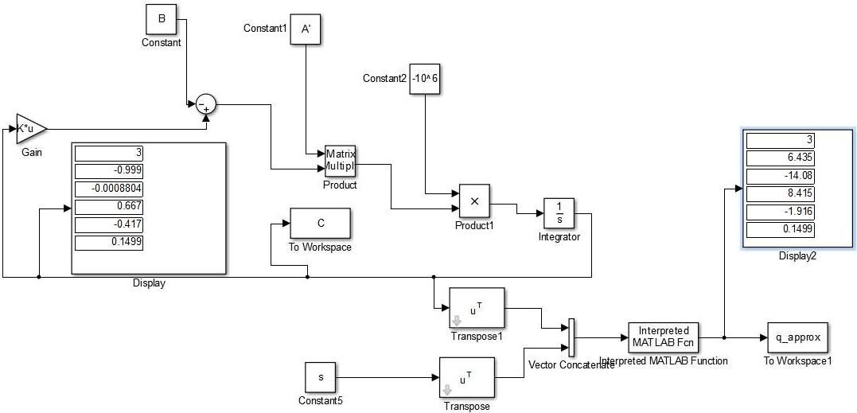
Αποτέλεσμα στο Matlab

Slide 59
ΖΝΝ για γραμμικά (σταθερά) συστήματα
Συνάρτηση σφάλματος
ΖΝΝ μοντέλο
f γραμμική
Α,b σταθεροί

Slide 60
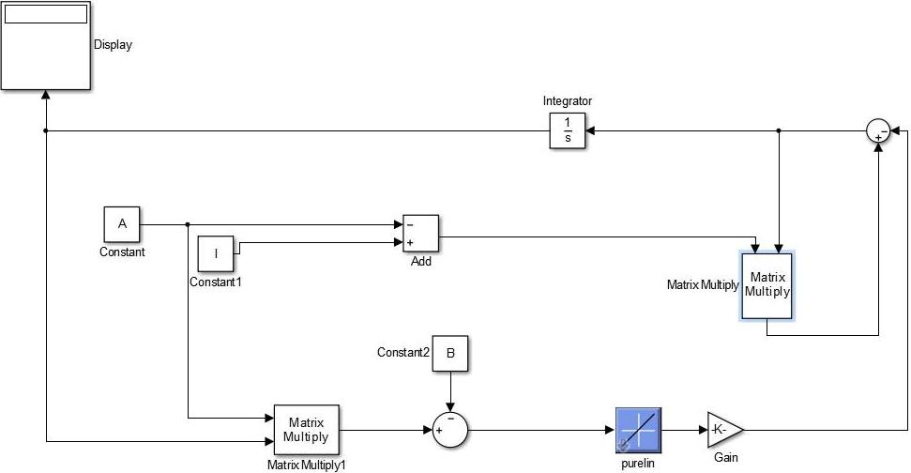
Zhang Neural Network (στο Matlab)

Slide 61
Εφαρμογή (Osowski)
Να βρεθεί πολυώνυμο παρεμβολής πέμπτου βαθμού που να παρεμβάλει τις τιμές s₀=0, s₁=1, s₂=2, s₃=3, s₄=4, s₅=5 με τιμές Q(s₀)=3, Q(s₁)=2, Q(s₂)=1, Q(s₃)=4, Q(s₄)=5, Q(s₅)=6. :
→ μορφή Αx=b
Μεγάλο cond(A)
βελτιωμένη νευρωνική προσέγγιση
αργό ρυθμό
ZNN για γ=100

Slide 62
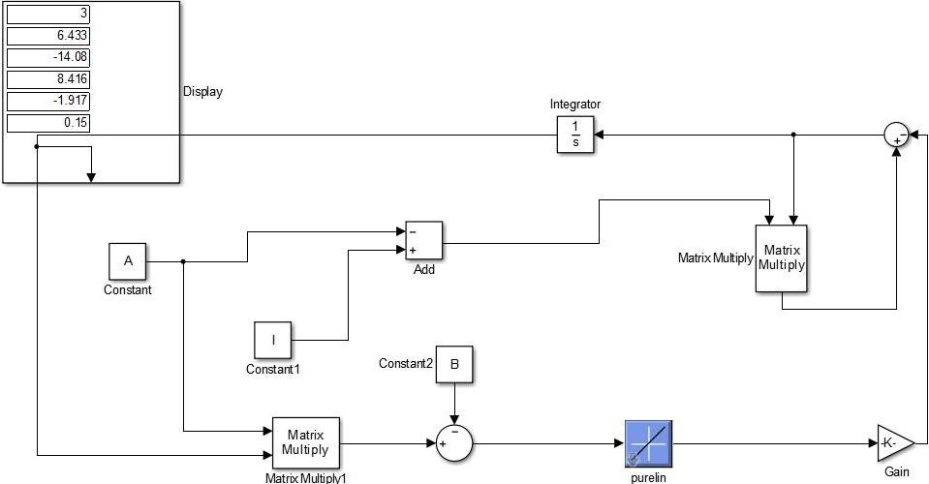
Θεωρητική
Λύση

Slide 63
Παρατηρήσεις
Από τη παραπάνω θεωρία και παραδείγματα μπορούμε να βγάλουμε τα παρακάτω συμπεράσματα για τη χρησιμότητα της μεθόδου που μόλις αναλύσαμε:
Είναι πιο γρήγορη από τη μέθοδο Osowski (βελτιωμένη).
Απλή στην εφαρμογή της.
Ο πίνακας Α δε χρειάζεται να είναι κάποιας συγκεκριμένης μορφής (Vandermorde ή κάτω τριγωνικός).
Μπορεί να χρησιμοποιηθεί στη θέση άλλων αριθμητικών μεθόδων (όπως η LU παραγοντοποίηση).
Γρηγορότερη σύγκλιση, αυξάνοντας τη τιμή της παραμέτρου γ.

Slide 64
Μέθοδος LU παραγοντοποίησης
Ας υποθέσουμε ότι δίνεται για επίλυση το παρακάτω πραγματικό γραμμικό σύστημα n αλγεβρικών εξισώσεων με n αγνώστους.
Αx=b (*)
Από τη γραμμική άλγεβρα γνωρίζουμε ότι αν:
α] Πολλαπλασιάσουμε μία εξίσωση του (*) επί έναν αριθμό λR\{0}.
β] Εναλλάξουμε τη σειρά δύο εξισώσεων του (*).
γ] Αντικαταστήσουμε μία εξίσωση του (*) με το άθροισμα αυτής και μίας άλλης πολλαπλασιασμένης επί έναν αριθμό λR\{0}.
Προκύπτει το σύστημα:
A'x=b'
που είναι ισοδύναμο με το αρχικό (*).

Slide 65
Θεώρημα
Αν Α ομαλός  Α=LU όπου U άνω τριγωνικός και L κάτω τριγωνικός (lii=1)
Παράδειγμα
Να λυθεί το σύστημα με τη μέθοδο LU παραγοντοποίησης το σύστημα:
Λύση
det(A)=-13≠0
Α ομαλός και έχει LU παραγοντοποίηση.

Slide 66
LU παραγοντοποίηση του πίνακα Α.
και

Slide 67
LU Παραγοντοποίηση
Συνεχίζοντας πρώτα θα πρέπει να επιλύσουμε τα σύστημα Ly=b. Οπότε:
Τελειώνοντας θα χρειαστεί να λύσουμε το σύστημα Ux=y.
Οπότε το σύστημα λύθηκε με τη μέθοδο LU παραγοντοποίησης.
Θέτουμε Α=LU→Αx=b. Άρα LUx=b. Θέτουμε Ux=y και επιλύουμε τα συστήματα Ly=b και Ux=y. Πρώτα επιλύουμε το Ly=b→y → λύνουμε το Ux=y→x.

Slide 68
Συγκριτική Μελέτη ΖΝΝ-LU Παραγοντοποίηση
n=100
Ακριβής Λύση | LU Λύση | ΖΝΝ Λύση | LU σχετικό σφάλμα % | ΖΝΝ σχετικό σφάλμα %
-0.768885311367680 | -0.768885311367655 | -0.768885301424709 | 0.003162225091287·e⁻⁹ | 0.129316691319011·e⁻⁵
-0.638081967132791 | -0.638081967132783 | -0.638081958881403 | 0.001252755318133·e⁻⁹ | 0.129315486760691·e⁻⁵
⁞ | ⁞ | ⁞ | ⁞ | ⁞
0.918954239703518 | 0.918954239703438 | 0.918954227819934 | 0.008686508209190·e⁻⁹ | 0.129316387196838·e⁻⁵
-0.753093850351228 | -0.753093850351223 | -0.753093840612601 | 0.000678139372788·e⁻⁹ | 0.129314926240470·e⁻⁵

Slide 69
Συμπεράσματα
Τα ΖΝΝ μοντέλα όπως παρατηρούμε δίνουν πολύ καλή προσέγγιση (μέχρι και 7 δεκαδικά ψηφία) για τη λύση συστημάτων.
Η LU παραγοντοποίηση έδωσε καλύτερα αποτελέσματα και σε λιγότερο χρόνο, από τα ΖΝΝ μοντέλα .

Slide 70
Γενικά Συμπεράσματα
Τα ΖΝΝ μοντέλα:
Μπορούν να αντικαταστήσουν διάφορες αριθμητικές μεθόδους, για τη λύση συστημάτων.
Μπορούν να παράγουν τον αντίστροφο ενός πίνακα.
Δίνουνε καλύτερα αποτελέσματα από τα GNN μοντέλα.
Λειτουργούν και για αρρωστημένους πίνακες.

Slide 71
Ορισμός Συνάρτησης Σφάλματος
Σύστημα Διαφορικών
Ασυμπτωτικά Ευσταθές
Επιλύει την εξίσωση πινάκων.
Δημοσίευση

Slide 72
Μελέτη για περαιτέρω έρευνα
Η εφαρμογή του επαναλαμβανόμενο νευρωνικού δικτύου του Stanimirovic για τον υπολογισμό Drazin inverse χρονικά μεταβαλλόμενων πινάκων.
Προγραμματισμός των παραπάνω μεθόδων σε άλλα λογισμικά όπως το Gnu Octave ή Scilab.
Την εφαρμογή και άλλων προσεγγιστικών μεθόδων επίλυσης διαφορικών εξισώσεων εκτός της ode45.
Επίλυση του ΖPS (Zhang Open Problem) για την εφαρμογή του ΖΝΝ μοντέλου και για πολυωνυμικούς πίνακες.
Η εφαρμογή των παραπάνω μοντέλων για την επίλυση μη γραμμικών εξισώσεων πινάκων.
Η εφαρμογή των ΖΝΝ μοντέλων για επίλυση και άλλων εξισώσεων πινάκων όπως Riccati ή Διοφαντικές Εξισώσεις.

Slide 73
Σας ευχαριστώ για την προσοχή σας!

